Slide 1
几何体结构素描的绘画方法
用脑绘画
举一反三

Slide 2
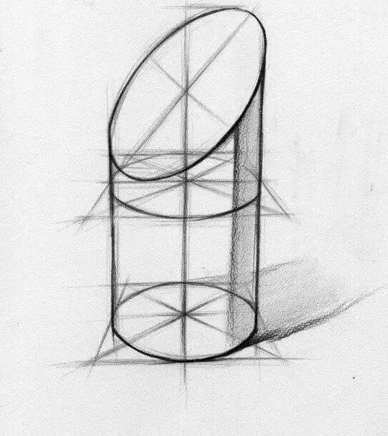

Slide 4
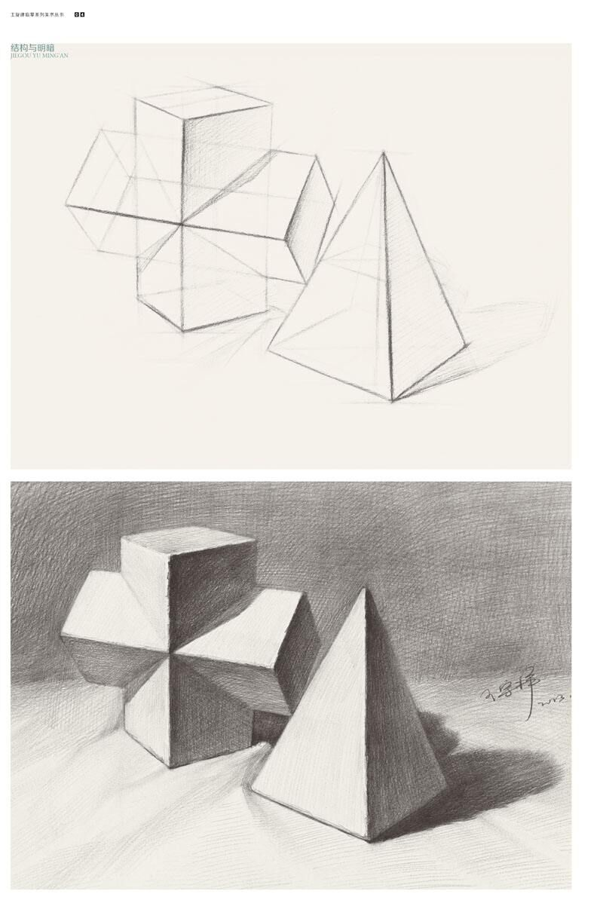
几何体结构素描绘画步骤一：起稿定形，确定构图范围和形式

Slide 6
